Slide 1
Computer Networks
计算机网络
Notes:
Computer Networks

Slide 2
One century, a single technology.
Each of the past three centuries has been dominated by a single technology.
The 18th century was the era of the Great Mechanical Systems accompanying the Industrial Revolution;
The 19th century was the age of the Steam Engine;
1-<number>
Notes:
Computer Networks

Slide 3
One century, a single technology.
Each of the past three centuries has been dominated by a single technology.
During the 20th century, the key technology was Information Technology (IT);
How about the 21st century?
1-<number>
Notes:
Computer Networks

Slide 4

截至2018年6月：我国网民规模达8.02亿，
互联网普及率达57.7%，使用手机上网比例达98.3%
------第42次《中国互联网络发展状况统计报告》，2018年6月30日
1-<number>
Notes:
Computer Networks

Slide 5

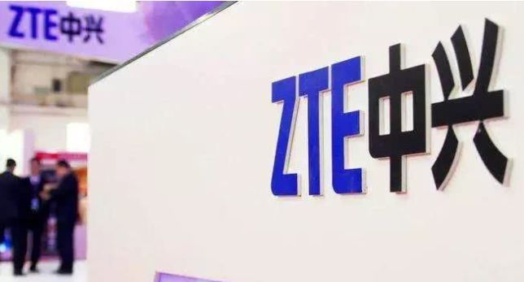
中美贸易争端：“中兴事件”
2018年4月16日，美国商务部决定对中兴通讯发布出口权限禁令，要求美国厂商禁止向中兴通讯出售元器件、软件和相关技术。

Slide 6
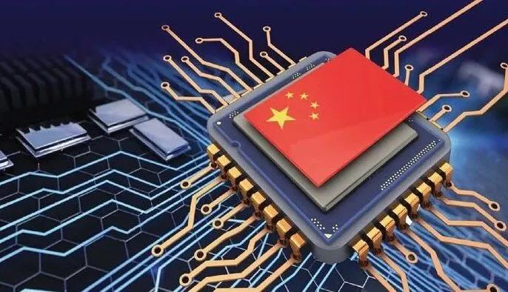
中美贸易争端：“中兴事件”
“中兴事件”给我们打了一针清醒剂！
让我们引以为傲的，快速发展的信息产业更多的是依托庞大的市场而非创新。
电子信息产业核心技术（芯片、系统软件）仍被外企垄断--“缺芯少魂”

Slide 7
“中兴事件”：机遇和挑战
我国必须从一个经济大国、制造大国、产品大国向经济强国、制造强国与品牌强国转变！
创新对国家前途命运具有极其重要的意义！
我们“IT”人应该具有强烈的使命感与家国情怀！

Slide 8




“中兴事件”：机遇和挑战

Slide 9

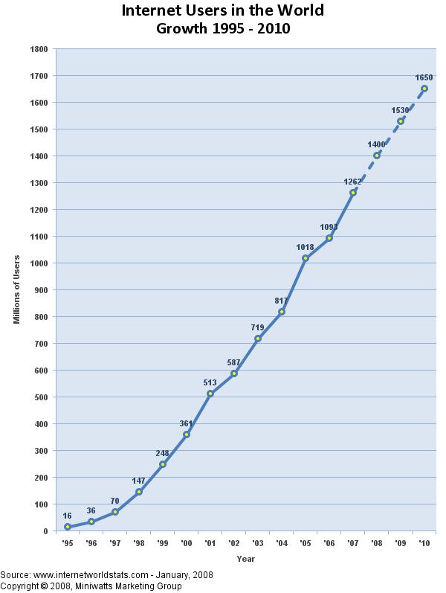
Growth of the Internet
1-<number>

Slide 10


Internet technology
The Internet provides an infrastructure
  E-mail (electronic mail),
  World Wide Web,
  Instant messaging(即时通讯): QQ, MSN, Gmail Talk、飞信、微信……
  Video Streaming
  Networking games,
  ……
1-<number>

Slide 11
电子邮件 2012
22亿——全球电子邮件用户的数量
1440亿——全球每天发送的电子邮件总流量
  61%——被认为是非必要的共享邮件
  4.25亿——全球的Gmail活跃用户数量，使其成为全球领先的电子邮件服务提供商
  68.8%——垃圾邮件占据电子邮件流量的比例
1-<number>

Slide 12
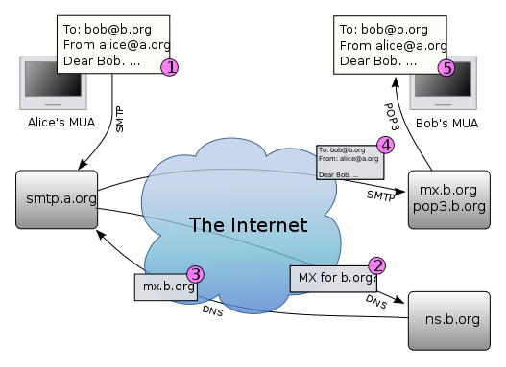
Electronic mail
* MUA: MAIL USER AGENT
1-<number>

Slide 13
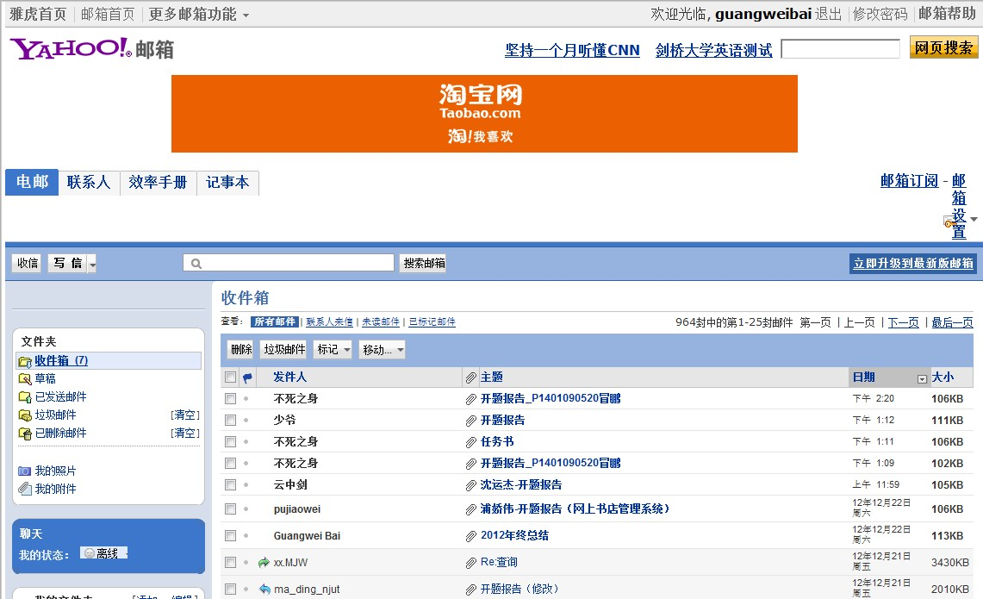
Electronic mail
1-<number>

Slide 14
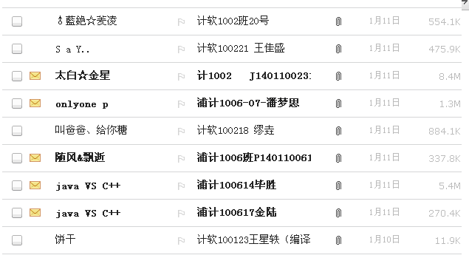
Electronic mail
1-<number>

Slide 15


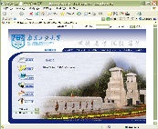

World Wide Web
Server
www.njtech.edu.cn
Client
Browser
Program
Server
Program

Internet
1-<number>
Notes:
Computer Networks

Slide 16
World Wide Web
Server
www.njtech.edu.cn
Connecting to
URL hyperlink
Client
Browser
Program
Server
Program
HTTP

HTTP over TCP
Internet
建立 TCP 连接
① 请求文档
HTTP 请求报文

② 响应文档
HTTP 响应报文
1-<number>
Notes:
Computer Networks

Slide 17
World Wide Web
Server
www.njtech.edu.cn
Connecting to
URL hyperlink
Client
Browser
Program
Server
Program
HTTP

HTTP over TCP
Internet
建立 TCP 连接
① 请求文档
HTTP 请求报文

② 响应文档
HTTP 响应报文
释放 TCP 连接
1-<number>
Notes:
Computer Networks

Slide 18
About this course …
Purpose: to introduce fundamental principles and concepts of computer networks介绍计算机网络的基本原理.
1-<number>

Slide 19
About this course …
Example: Throughout the course, the Internet’s architecture and protocols 互联网体系结构和协议 will be used as the primary example to reinforce fundamental computer networking principles.
1-<number>

Slide 20
About this course …
课程目标：
  培养学生理解计算机网络的体系结构，掌握节点接入、网络互联、可靠数据传输等机制和实现技术。
  通过搭建一个小型互联网，使学生加深对网络通信的理解，为培养学生解决复杂工程问题的能力奠定基础。
1-<number>

Slide 21
工科大学毕业生应具备的能力
2016年我国正式加入《华盛顿协议》，被认为是中国高等教育取得的具有里程碑意义的历史性突破。
国家正在加大力度，促使本科工程教育达到《工程教育专业认证标准》。
我们的专业已参加工程教育认证。

Slide 22
工科大学毕业生应具备的能力
《华盛顿协议》的基本理念：
  以学生为中心
  产出导向（Outcome Based Education, OBE）
  持续改进（Continue Quality Improvement, CQI）
基本定位：培养学生解决复杂工程问题的能力。

Slide 23
什么是复杂工程问题？
必须运用深入的工程原理经过分析才可能解决；
涉及多方面的技术、工程和其他因素，并可能相互有一定冲突；
需要通过建立合适的抽象模型才能解决，在建模过程中需要体现出创造性；

Slide 24
什么是复杂工程问题？
不是仅靠常用方法就可以完全解决的；
问题中涉及的因素可能没有完全包含在专业标准和规范中；
问题相关各方利益不完全一致；
具有较高的综合性，包含多个相互关联的子问题。

Slide 25
工科大学毕业生应具备的能力
《华盛顿协议》要求从培养目标到毕业要求，从毕业要求到课程体系，再到教学落实、评价与反馈， 进行系统地设计与实施。
“计算机网络”课程是“计算机科学与技术”专业培养体系的重要组成部分。
“计算机网络”教学大纲

Slide 26
About this course …
Methodology:
bilingual teaching双语教学
The course is organized as follows:
理论课 + 实验课
1-<number>

Slide 27
About this course …
Prerequisites先决条件
  Students should have some background in computer systems, such as
    The Foundation of Programming,
    Advanced Programming,
    Principles of Computer Organization,
    Principles of Operating Systems.
1-<number>

Slide 28
About this course …
Lecture material will be drawn from
Textbook教材,
References参考书
recent networking research literature最新的网络领域研究文献.
1-<number>

Slide 29
About this course …
Textbook: A.S.Tanenbaum, “Computer Networks”, 5th Ed., Prentice-Hall
References：
    Jim Kurose, Keith Ross, “Computer Networking: A Top Down Approach Featuring the Internet”, 3rd Ed., Addison-Wesley, 2005
    谢希仁：《计算机网络》(第6版), 电子工业出版社 ，2013年6月
1-<number>

Slide 30
About this course …
Selected Journals
  IEEE/ACM Transaction on Networking
  IEEE Transaction on Communication
  IEEE Transaction on Computers
  Performance Evaluation
  Journal of Ad Hoc Networks, etc.
IEEE: Institute of Electrical and Electronics Engineers电气和电子工程师协会
1-<number>
ACM: Association for Computing Machinery，计算机学会(美国)

Slide 31
About this course …
Selected Journals
  Journal of Computer Science and Technology
  计算机学报
  软件学报
  通信学报
  计算机研究与发展
1-<number>

Slide 32
About this course …
Top-level Conferences in Networking
  IEEE INFOCOM
  IEEE GLOBECOM
  IEEE/ACM MASCOTS
  ACM SIGMETRICS
  ACM MOBICOM
  ACM SIGCOMM
1-<number>

Slide 33
About this course …
  Course Work and Evaluation:
    作业 （10%）
    实验（20%）
    期末考试Final Examination (70%):
This course will have a 120-minute closed-book final examination(闭卷考试) by the end of this semester.
1-<number>

Slide 34
Chapter 1 Introduction

